Slide 1
Методические указания по реконструкции зданий прошлого столетия с увеличением требований тепло- и энергоэффективности
Технологии и сервисы улучшения качества жизни и развития личности

Slide 2
Цель:
Задачи:
Необходимость капитального ремонта исторических зданий
определение места реконструкции и капитального ремонта в системе воспроизводства зданий и сооружений;
изучение текущей федеральной и региональной политики в ремонтно-строительной сфере;
определение основных направлений повышения эффективности реконструкции и капитального ремонта зданий на основе энергосбережения;
уточнение ряда понятий и определений, относящихся к энергосбережению и повышению энергоэффективности зданий и сооружений
Отобразить порядок проведения капитального ремонта и реконструкции здания с увеличением требования энергосбережения в жилых домах
Целевая аудитория
Ожидаемые результаты
Область применения
основная:
потенциальная:
Разработанная методика позволяет:
1. Улучшить энергоэффективность старых зданий, что приведет к снижению затрат на отопление и кондиционирование воздуха.
2. Повысить комфортность проживания в старых зданиях за счет улучшения теплоизоляции и уменьшения температурных перепадов.
3. Сохранить историческое наследие путем проведения реставрационных работ с учетом требований теплопередачи.
4. Создать новые возможности для профессионалов в области реставрации и строительства, обученных использованию методических указаний.
5. Повысить осведомленность государственных органов и организаций о необходимости поддержки реставрации старых зданий с учетом энергоэффективности.
Владельцы старых зданий, желающие улучшить их энергоэффективность. Это могут быть как частные лица, владеющие старыми домами или квартирами, так и представители ассоциаций или общественных организаций, заинтересованных в сохранении и реставрации исторических зданий.
Потенциальная целевая аудитория включает в себя также профессионалов в области реставрации и строительства, которые могут использовать методические указания для своей работы, а также государственные органы и организации (в том числе Министерство культуры Российской Федерации), заинтересованные в поддержке реставрации старых зданий с учетом требований теплопередачи.
Проект может быть применен в области реставрации и сохранения исторических зданий, а также в области строительства и энергетики. Он может быть использован государственными органами, организациями по сохранению исторического наследия, а также профессионалами в области реставрации и строительства. Методические указания помогут улучшить энергоэффективность старых зданий, снизить затраты на отопление и кондиционирование воздуха, повысить комфортность проживания и сохранить историческое наследие.

Slide 3
1) эффективное и рациональное использование энергетических ресурсов;
2) поддержка и стимулирование энергосбережения и повышения энергетической эффективности;
3) системность и комплексность проведения мероприятий по энергосбережению и повышению энергетической эффективности;
4) планирование энергосбережения и повышения энергетической эффективности;
5) использование энергетических ресурсов с учетом ресурсных, производственно-технологических, экологических и социальных условий.
Подтверждение актуальности:
Только на ул. Пугачёвской г. Волгорада расположено 13 объектов культурного наследия регионального значения (в том числе: дом жилой купца Ищенко кон. XIX в; дом жилой с сараем 1870 г., особняк купца Филиппова), на улице Клинской также множество объектов нуждающихся в реставрации (например, жилой дом извозчика Гончарова 1880 г., дом жилой (ныне база военторга) и еще десятки жилых домов на улицах города (итого около 70).
Города всей России богаты домами эпохи 19 века, например, Астрахань (Большие Исады), Пензенская область (дома на ул. Пешей, построенные в 1870-ых годах), Москва (жилой дом на Старокирочном переулке 1870-е годы, жилой дом на Подколокольном переулке, построенный 1866-1890-х годах и многие другие)
По всей России тысячи исторических жилых домов, нуждающихся в реставрации
https://old-penza.livejournal.com/8076.html
https://um.mos.ru/houses/zhiloy-dom-1815-g-1870-e-gg/
Список_объектов_культурного_наследия_регионального_значения_Волгограда

Slide 4
Потребительский сегмент в секторе B2B, связанный с методическими указаниями по реставрации зданий прошлого столетия с увеличением требований теплопередач, включает в себя владельцев старых зданий, желающих улучшить их энергоэффективность. Это могут быть как частные лица, владеющие старыми домами или квартирами, так и представители ассоциаций или общественных организаций, заинтересованных в сохранении и реставрации исторических зданий.
Для данного сегмента потребителей методические указания могут быть полезны для понимания того, какие работы и материалы необходимы для улучшения теплоизоляции и энергоэффективности их зданий. Они также могут использовать эти указания для выбора подрядчиков и поставщиков материалов, специализирующихся на реставрации с учетом требований теплопередачи.
Для привлечения этого потребительского сегмента компании могут предлагать консультации по реставрации, информационные брошюры или онлайн-курсы по улучшению энергоэффективности старых зданий. Также полезно предоставлять информацию о том, какие государственные программы или субсидии доступны для реставрации зданий с учетом требований теплопередачи.

Slide 5
Тип результата / продукта:
Методическое указание в электронном формате pdf - файла
Описание продукта:
Методические указания для реконструкции здания, находящегося по адресу г. Волгоград ул. Пугачевская д. 3 (на основе данного объекта могут быть разработаны методические указания для сооружений подобного типа):
1) эффективное и рациональное использование энергетических ресурсов;
2) поддержка и стимулирование энергосбережения и повышения энергетической эффективности;
3) системность и комплексность проведения мероприятий по энергосбережению и повышению энергетической эффективности;
4) планирование энергосбережения и повышения энергетической эффективности;
5) использование энергетических ресурсов с учетом ресурсных, производственно-технологических, экологических и социальных условий.

Slide 6
Высокая стоимость отопления
Большой расход электроэнергии
Необходимость капитального ремонта, реконструкции исторических домов
Уменьшение затрат на отопление
Пожаробезопасность за счёт замены материалов
Чёткий алгоритм выполнения реконструкции здания

Slide 7
Разработана методика отбора и оценки эффективности энергосберегающих технологических решений для реализации в рамках капитального ремонта и реконструкции зданий, учитывающая как технические, так и экономические критерии, и позволяющая оценить долговременную устойчивость инвестиционных проектов по реализации энергосберегающих мероприятий, а также определить необходимую степень государственного участия в инвестировании.
Методические указания предлагают чёткий план последовательности проведения реконструкции здания и позволяют после её проведения повысить энергоэффективность. В результате этого уменьшается стоимость отопления, увеличивается пожаробезопасность, обеспечиваются современные и комфортные условия жизнедеятельности, улучшается качество в жизни в целом, но при этом не нарушается исторический облик здания
Ключевые конкурентные преимущества:
- Глубокое понимание требований к энергоэффективности и реставрации зданий прошлого столетия
- Партнерство с опытными специалистами в области реставрации и энергоэффективности
- Рекламная компания, направленная на привлечение внимания к проблеме сохранения старых зданий
- Постоянное улучшение своего продукта в соответствии с требованиями

Slide 8
Комитет строительства Волгоградской области, Комитет по строительству администрации Волгоградской области, администрация Волгограда, Волгоградский государственный технический университет
Разработка документации (в том числе технической);
Разработка концепции для проведения капитального ремонта зданий конца 19-начала 20 веков
Разработка методического указания по реставрации зданий прошлого столетия с увеличением требований теплопередач для дальнейшего предложения данного методического указания в строительные организации города Волгоград и Волгоградской области
Консультации во время внедрения методических указаний
Потенциальные потребительские сегменты : организации
Категория бизнеса (крупный, средний)
Географическое расположение: Волгоград
Организации владельца
Организации строительства, которые будут осуществлять реконструкцию
Интеллектуальные;
Человеческие;
Разработанная методика
Партнерские сайты
Отраслевые и профильные выставки
Форумы
Рассылка компаниям, состоящим в реестре Министерства культуры Российской Федерации по реставрации объектов регионального культурного наследия
Аренда офиса;
Заработная плата
Оказание услуг по консультации организаций, заинтересованных в данном проекте;
Продажа конкретной методики реставрации;
Разработка необходимой документации по просьбе заказчика

Slide 9

Задел команды:
Текущие результаты:
Имея дружную компанию нам подвернулась возможность реализовать свой потенциал. Многих интересовала проблема сохранения исторической части Волгограда. Опираясь на СНиП 21-01-97* о Пожарной безопасности зданий и сооружений и СНиП 23-02-2003 о Тепловой защите здания, что подвигло нас к созданию методики реконструкции зданий с сохранением исторического облика, но увеличением требования под нынешние требования СНиПов.
После последних доработок и обсуждения разработки со специалистами запатентуем данную методику
Разработана методика реконструкции здания, которая опробирована на конкретном здании по адресу г. Волгоград ул. Пугачевская д. 3
2. Разработаны планы по масштабированию методики для реконструкции других исторически значимых зданий
Продуманы кампании для сотрудничества по реализации методики

Slide 10
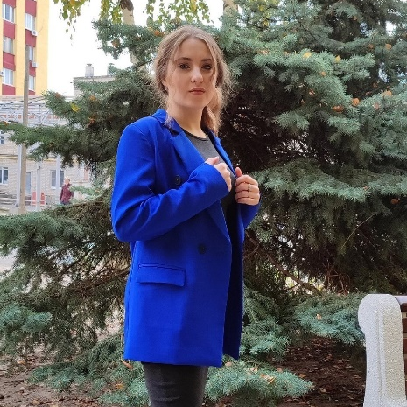
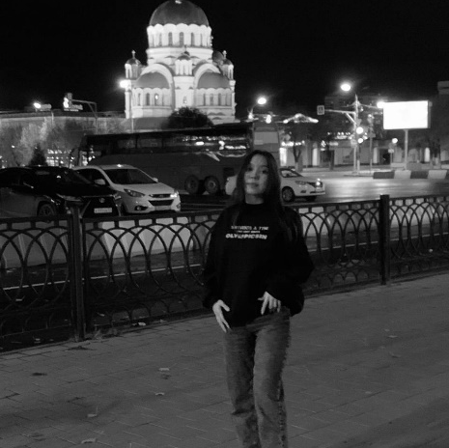
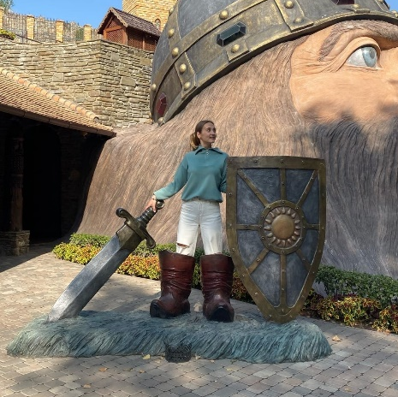
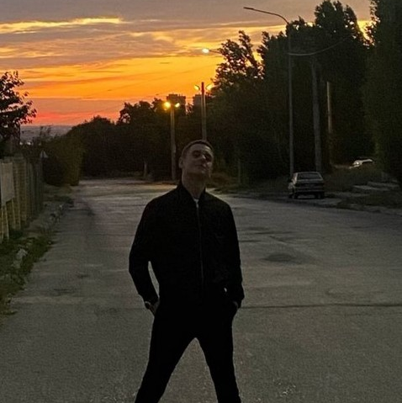
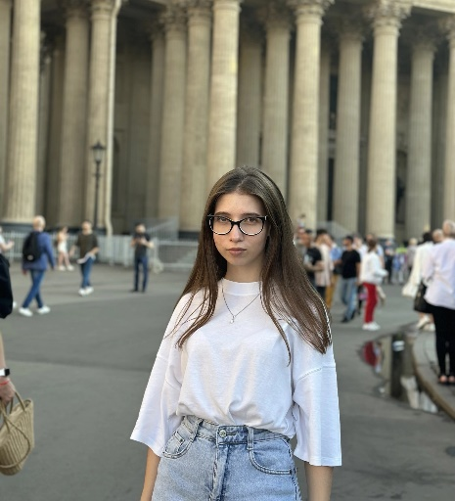
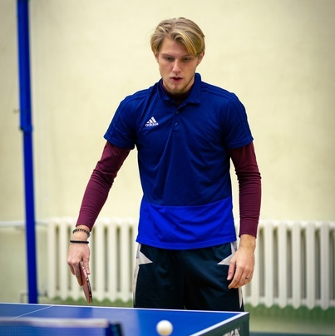
Скобелева Валерия Вячеславовна
Есенова Алина Талгатовна
Степанова Елизавета Павловна
Лидер
Участник
Участник
Ткачев Дмитрий Павлович
Бубенцова Виктория Олеговна
Сергеев Даниил Родионович
Участник
Участник
Участник

Slide 11
1. Исследование рынка: провести анализ спроса на реставрацию зданий прошлого столетия с увеличением теплопередач. Определить потенциальных клиентов и их потребности
2. Разработка методических указаний: создать подробные инструкции по реставрации зданий, учитывая повышение требования к теплопередаче. Включить в них технические рекомендации, материалы и технологии, которые позволят улучшить энергоэффективность зданий
3. Партнерство с экспертами: установить партнерские отношения с опытными специалистами в области реставрации и энергоэффективности, чтобы получить профессиональную консультацию и поддержку
4. Создание онлайн-платформы: разработать веб-сайт или мобильное приложение, где пользователи смогут приобрести методические указания, получить консультации от экспертов и найти подрядчиков для проведения реставрационных работ
5. Маркетинг и продвижение: провести рекламную кампанию, направленную на привлечение внимания к проблеме сохранения и улучшения старых зданий. Рекламировать методические указания через социальные сети, специализированных изделия и участие в выставках и конференциях
6. Обучение и сертификация: организовать обучающие семинары и курсы для специалистов в области реставрации и энергоэффективности, а в также приложить сертификацию для тех кто успешно завершит обучение
7. Постоянное развитие: следить за изменениями в законодательстве и технологиях, чтобы постоянно обновлять методические указания и оставаться актуальными на рынке. Развивать новые продукты и услуги связанные с реставрацией и энергоэффективностью зданий

